Slide 1
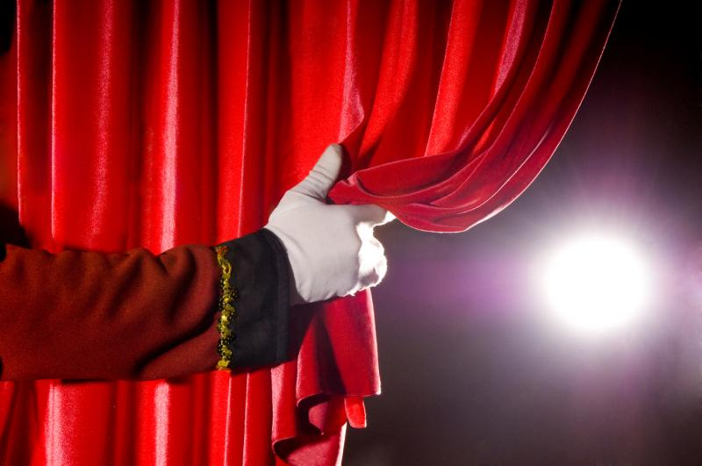
Taller de Teatro
Univ. Popular de Alía
Totalmente
Gratuito¡¡¡
Inscripciones en el Ayto. de Alía.
Las clases se impartirán en horario de tarde, aún por determinar.
APÚNTATE YA¡¡¡
Octubre-Noviembre 2016
Para todos los públicos y edades.
Sin necesidad de experiencia previa, sólo ganas de aprender y divertirse¡¡
Universidad Popular de Alía

